Slide 1
Chapter 01 데이터 집계

Slide 2
SECTION 01 SELECT문
GROUP BY 및 HAVING 그리고 집계 함수
GROUP BY절
그룹으로 묶어주는 역할
집계 함수(Aggregate Function)와 함께 사용
효율적인 데이터 그룹화 (Grouping)
ex) 각 사용자 별로 구매한 개수를 합쳐 출력

Slide 3
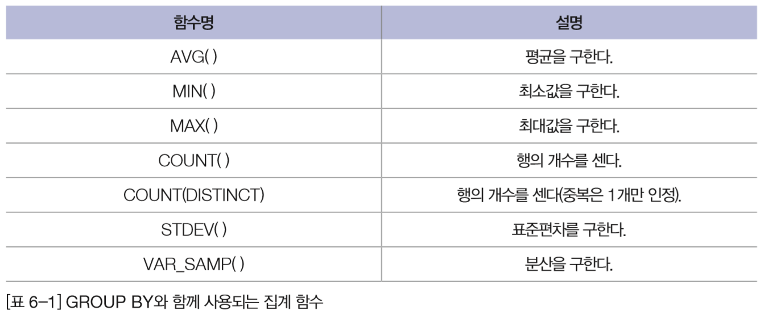
SECTION 01 SELECT문
GROUP BY 및 HAVING 그리고 집계 함수
GROUP BY와 함께 자주 사용되는 집계 함수
ex) 전체 구매자가 구매한 물품의 개수 평균

Slide 4
SECTION 01 SELECT문
GROUP BY 및 HAVING 그리고 집계 함수
Having절
WHERE와 비슷한 개념으로 조건 제한하는 것이지만, 집계 함수에 대해서 조건을 제한하는 것
HAVING절은 꼭 GROUP BY절 다음에 나와야 함(순서 바뀌면 안됨)

Slide 5
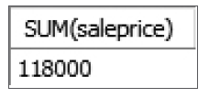
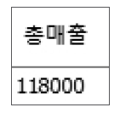
2. 집계 함수와 GROUP BY
집계 함수_도서 판매액의 합계를 알고 싶다
※ 의미 있는 열 이름을 출력하고 싶으면 속성이름의 별칭을 지칭하는 AS 키워드를 사용하여
열 이름을 부여한다.
질의 3-15 고객이 주문한 도서의 총 판매액을 구하시오.
SELECT SUM(saleprice) FROM Orders;
SELECT SUM(saleprice) AS 총매출
FROM Orders;

Slide 6
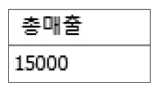
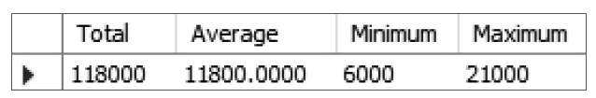
2. 집계 함수와 GROUP BY
집계 함수_도서 판매액의 합계를 알고 싶다
질의 3-16 2번 김연아 고객이 주문한 도서의 총 판매액을 구하시오.
SELECT SUM(saleprice) AS 총매출 FROM Orders WHERE custid=2;
질의 3-17 고객이 주문한 도서의 총 판매액, 평균값, 최저가, 최고가를 구하시오.
SELECT SUM(saleprice) AS Total, AVG(saleprice) AS Average, MIN(saleprice) AS Minimum, MAX(saleprice) AS Maximum FROM Orders;

Slide 7
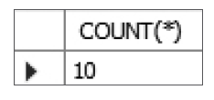
2. 집계 함수와 GROUP BY
집계 함수_도서 판매액의 합계를 알고 싶다
질의 3-18 마당서점의 도서 판매 건수를 구하시오.
SELECT COUNT(*) FROM Orders;
표 3-7 집계 함수의 종류
집계 함수 | 문법 | 사용 예
SUM | SUM([ALL | DISTINCT] 속성이름) | SUM(price)
AVG | AVG([ALL | DISTINCT] 속성이름) | AVG(price)
COUNT | COUNT({[[ALL | DISTINCT] 속성이름] | *}) | COUNT(*)
MAX | MAX([ALL | DISTINCT] 속성이름) | MAX(price)
MIN | MIN([ALL | DISTINCT] 속성이름) | MIN(price)

Slide 8
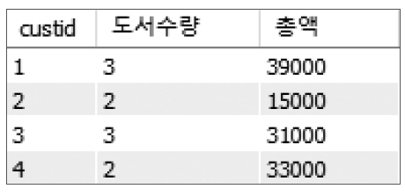
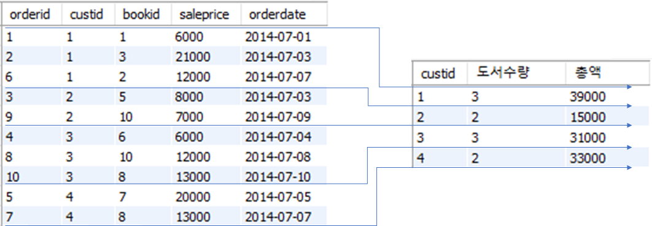
2. 집계 함수와 GROUP BY
GROUP BY_어느 고객이 얼마나 주문했는지 알고 싶다
질의 3-19 고객별로 주문한 도서의 총 수량과 총 판매액을 구하시오.
SELECT custid, COUNT(*) AS 도서수량, SUM(saleprice) AS 총액 FROM Orders GROUP BY custid;
그림 3-18 GROUP BY 절의 수행

Slide 9
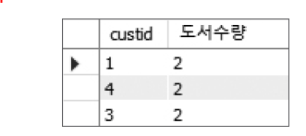
2. 집계 함수와 GROUP BY
GROUP BY_어느 고객이 얼마나 주문했는지 알고 싶다
질의 3-20 가격이 8,000원 이상인 도서를 구매한 고객에 대하여 고객별 주문 도서의 총 수량을 구하시오. 단, 두 권 이상 구매한 고객만 구한다.
SELECT custid, COUNT(*) AS 도서수량 FROM Orders WHERE saleprice >= 8000 GROUP BY custid HAVING count(*) >= 2;

Slide 10
Chapter 02 주식데이터 집계

Slide 11
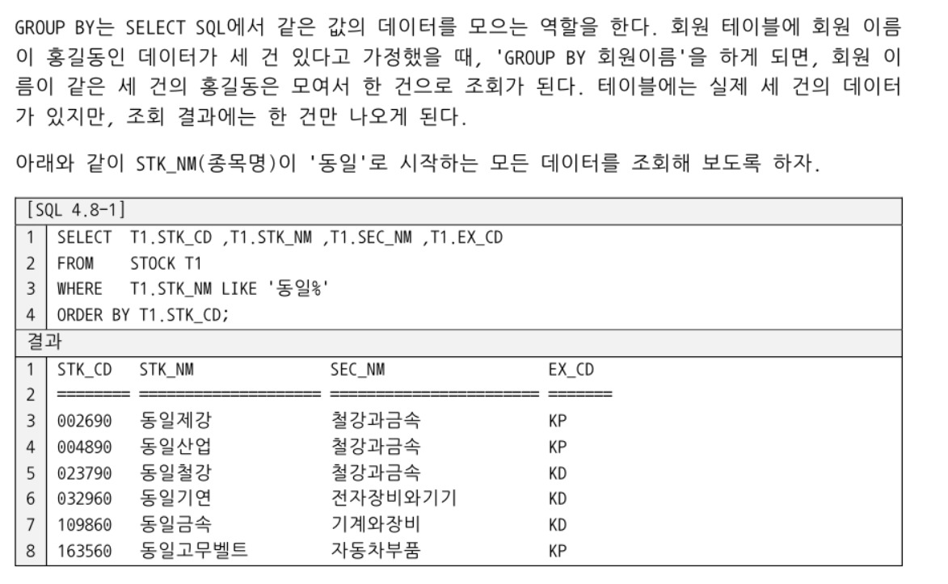
GROUP BY

Slide 12
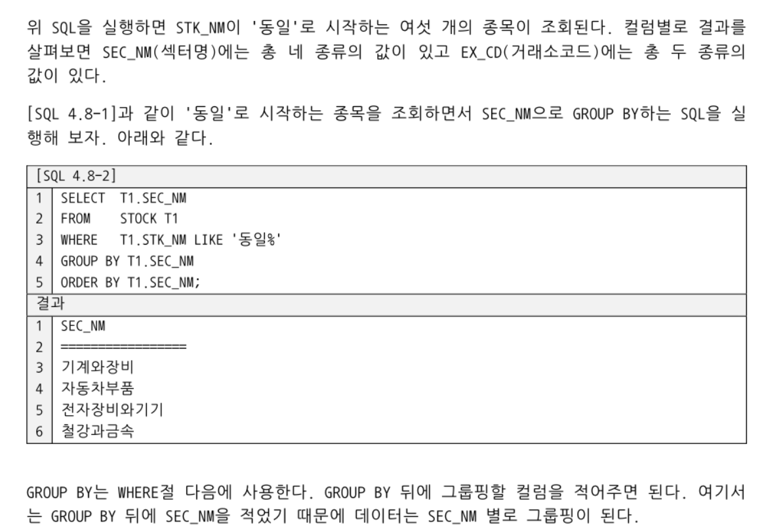
GROUP BY

Slide 13
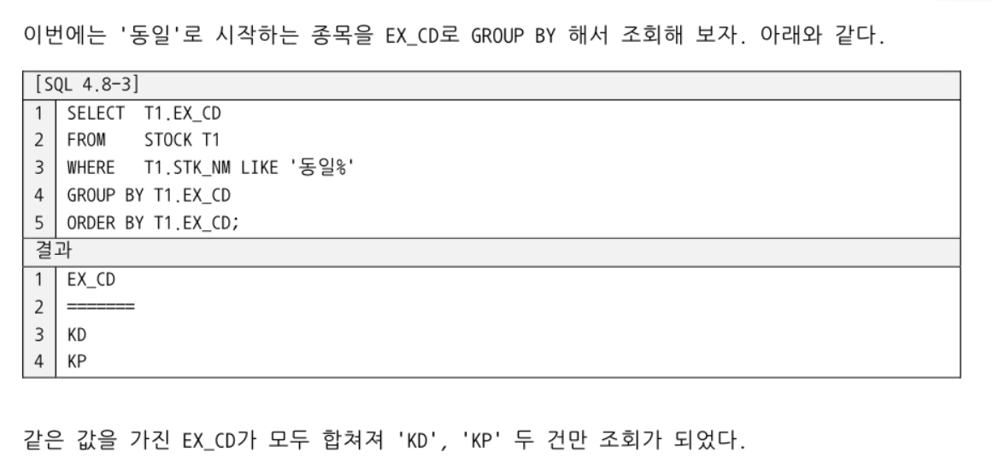
GROUP BY

Slide 14
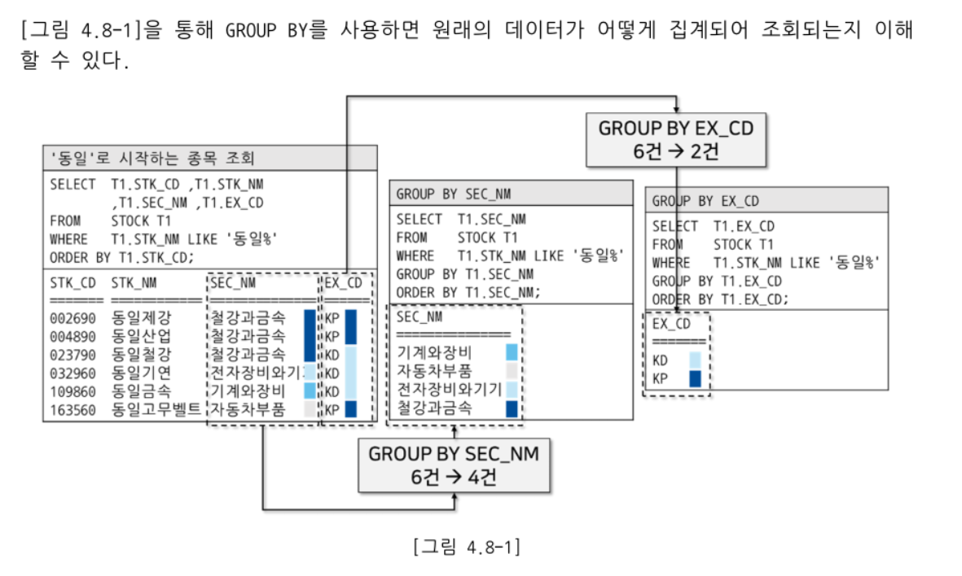
GROUP BY

Slide 15
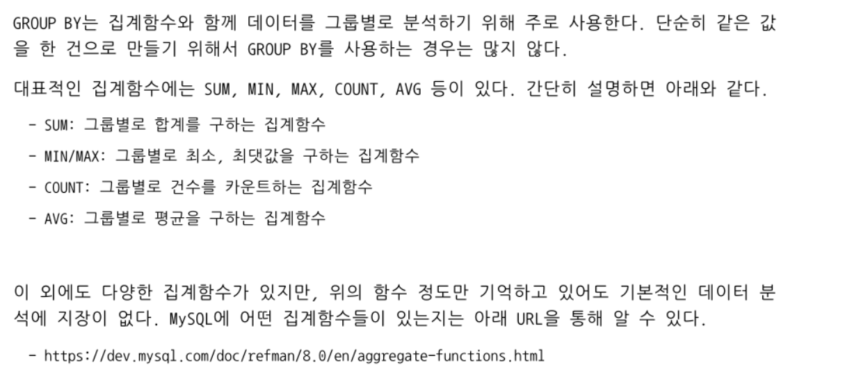
GROUP BY 와 집계 함수

Slide 16
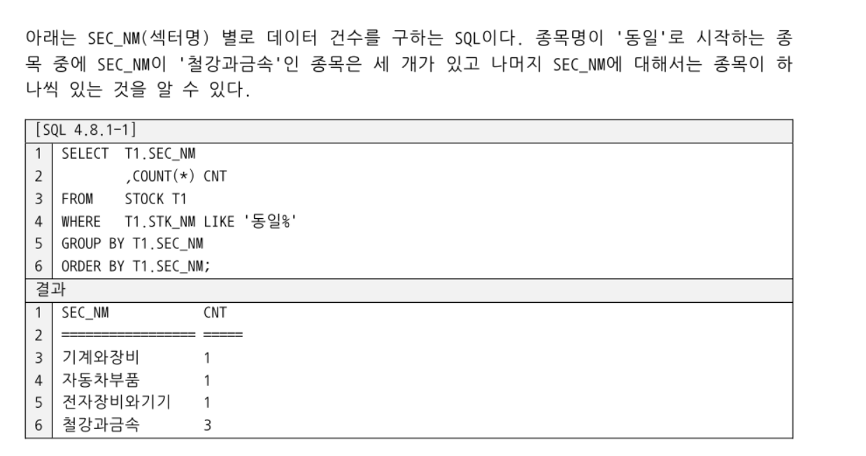
GROUP BY 와 집계 함수

Slide 17
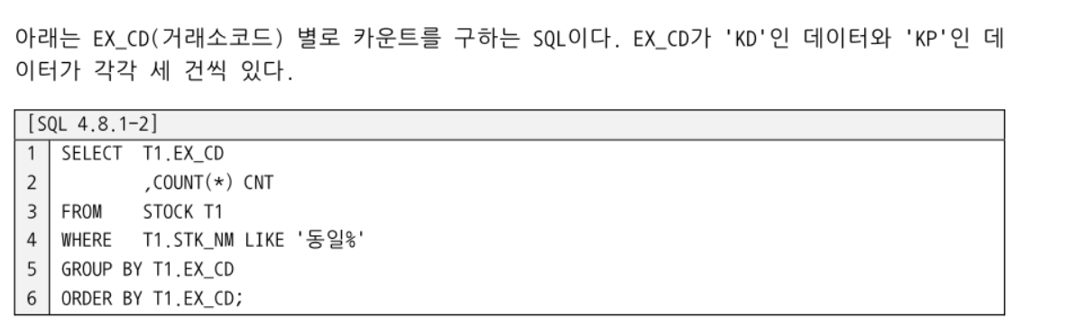
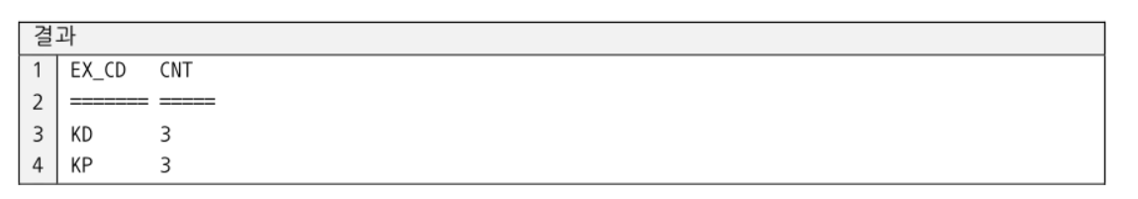
GROUP BY 와 집계 함수

Slide 18
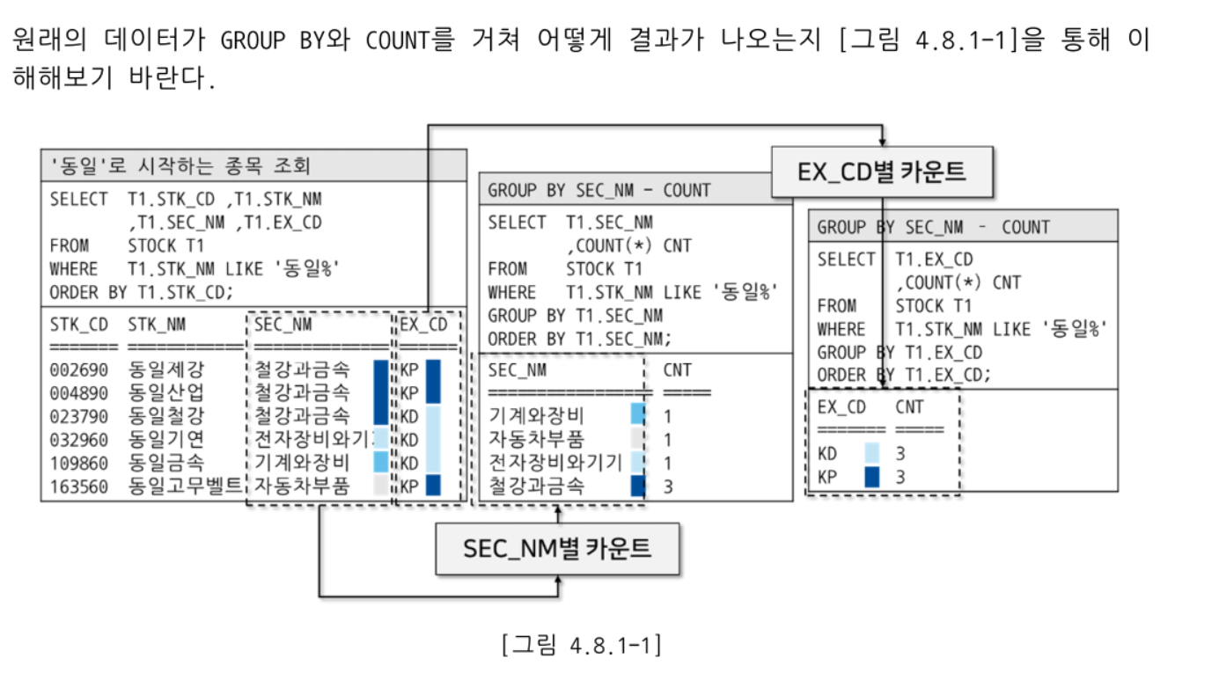
GROUP BY 와 집계 함수

Slide 19
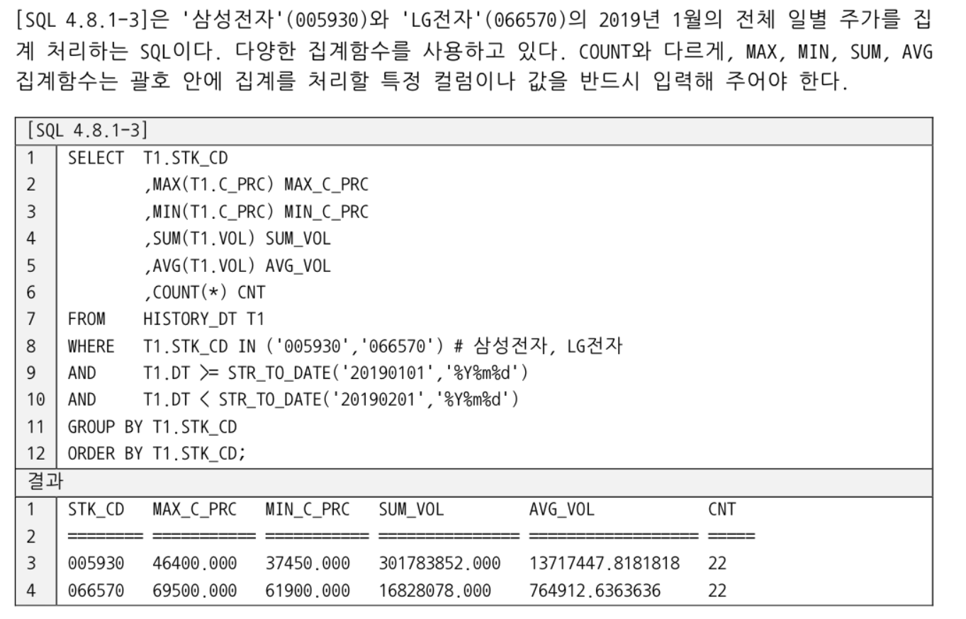
GROUP BY 와 집계 함수

Slide 20
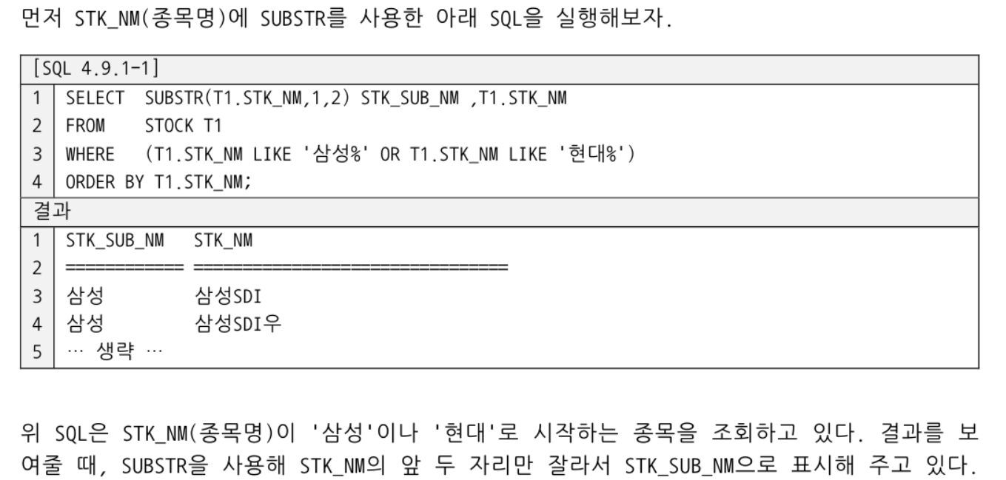
GROUP BY 컬럼의 변형

Slide 21
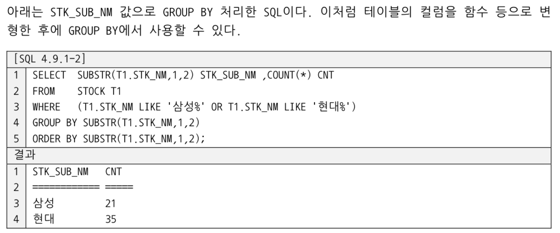
GROUP BY 컬럼의 변형

Slide 22
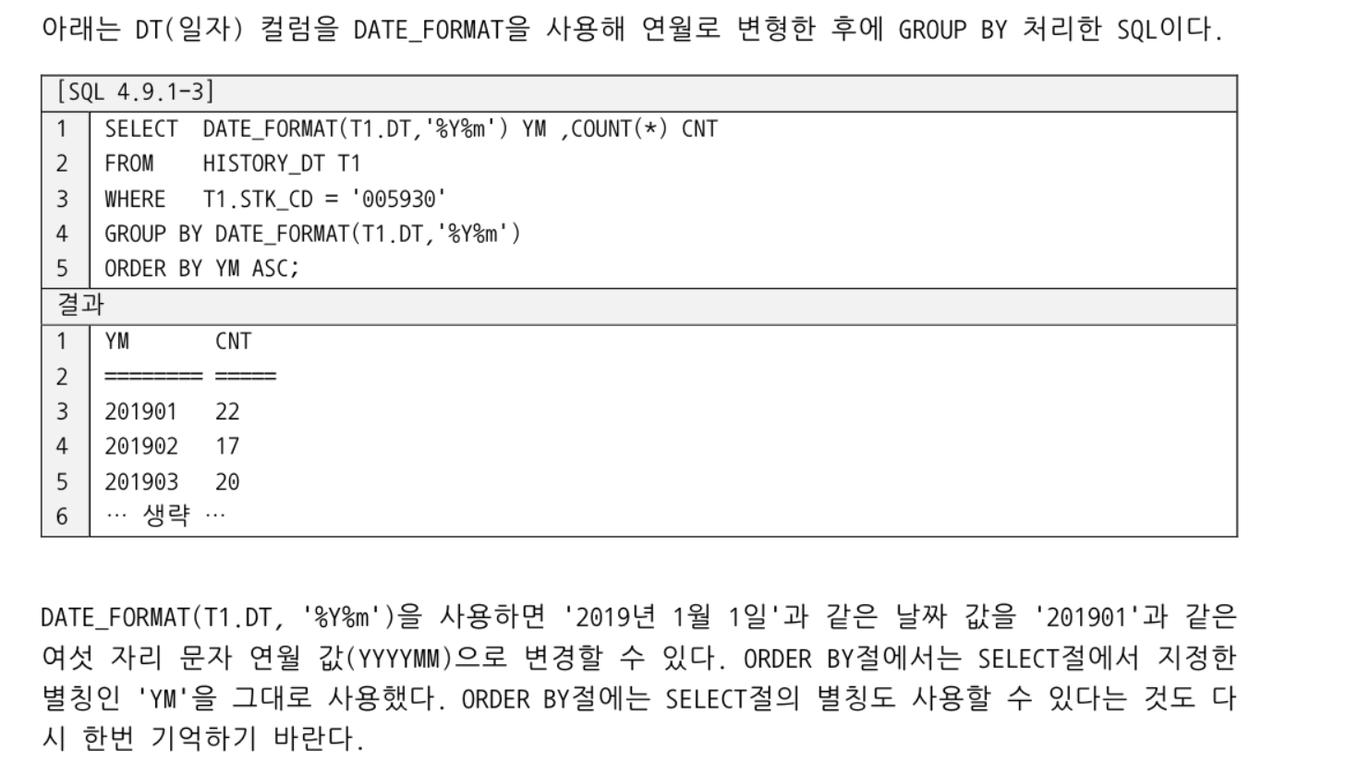
GROUP BY 컬럼의 변형

Slide 23
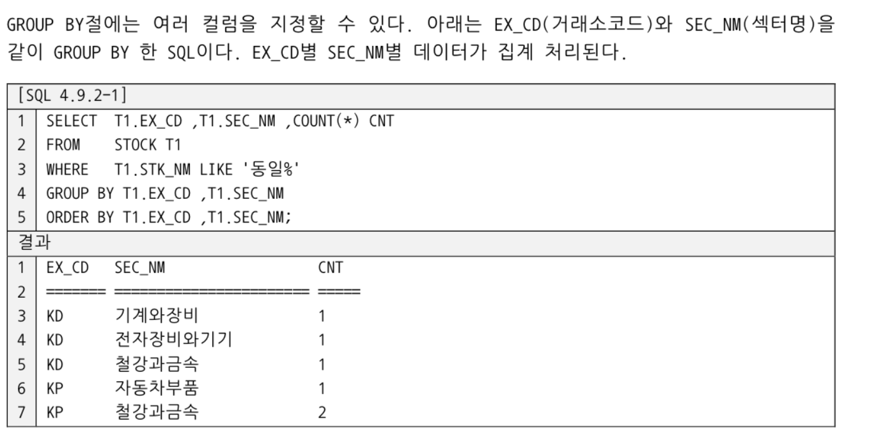
여러 컬럼의 GROUP BY

Slide 24
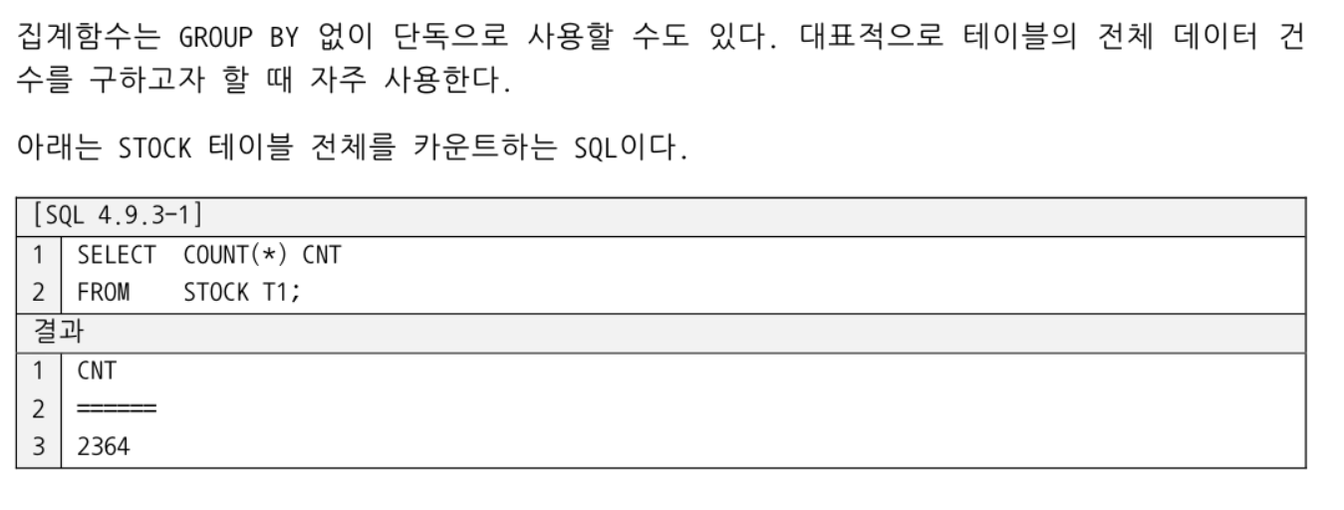
GROUP BY를 생략한 집계 함수

Slide 25
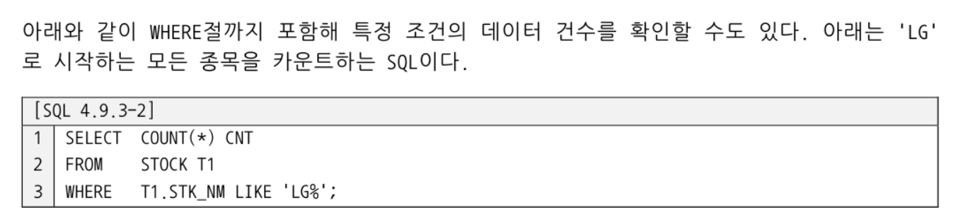
GROUP BY를 생략한 집계 함수

Slide 26
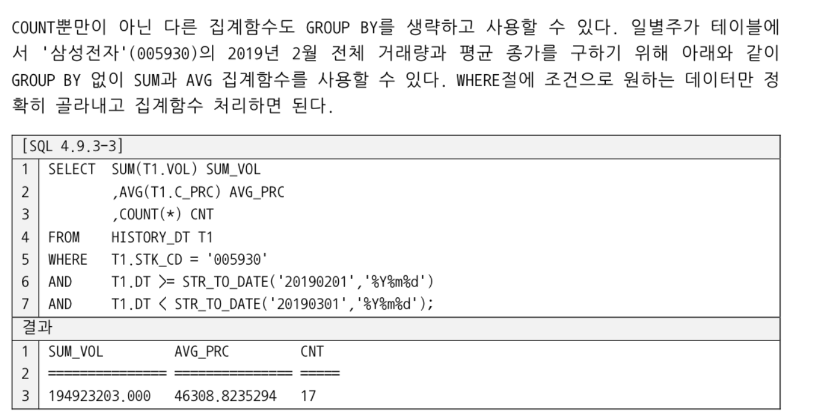
GROUP BY를 생략한 집계 함수

Slide 27
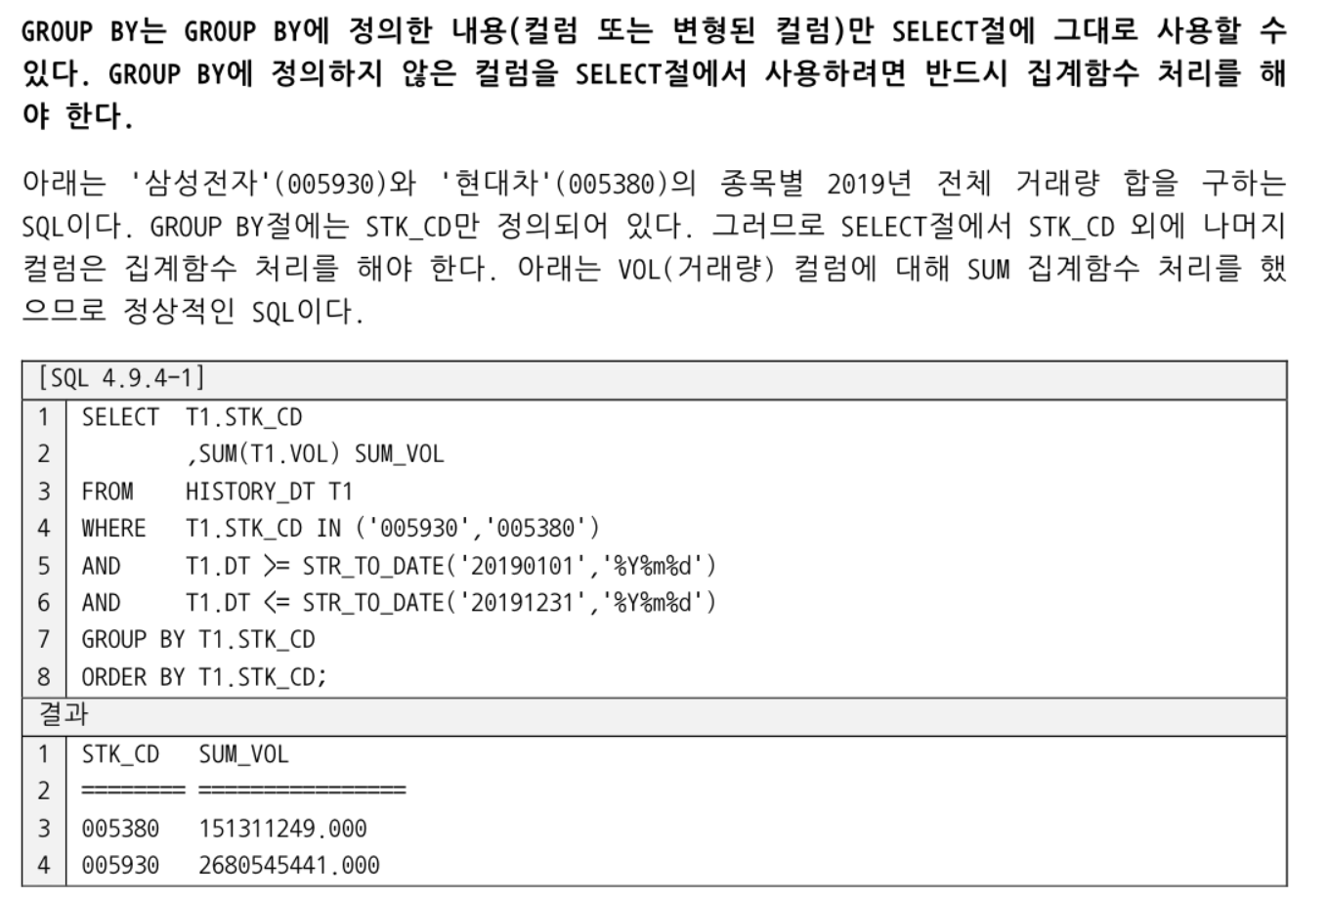
GROUP BY 사용 규칙

Slide 28
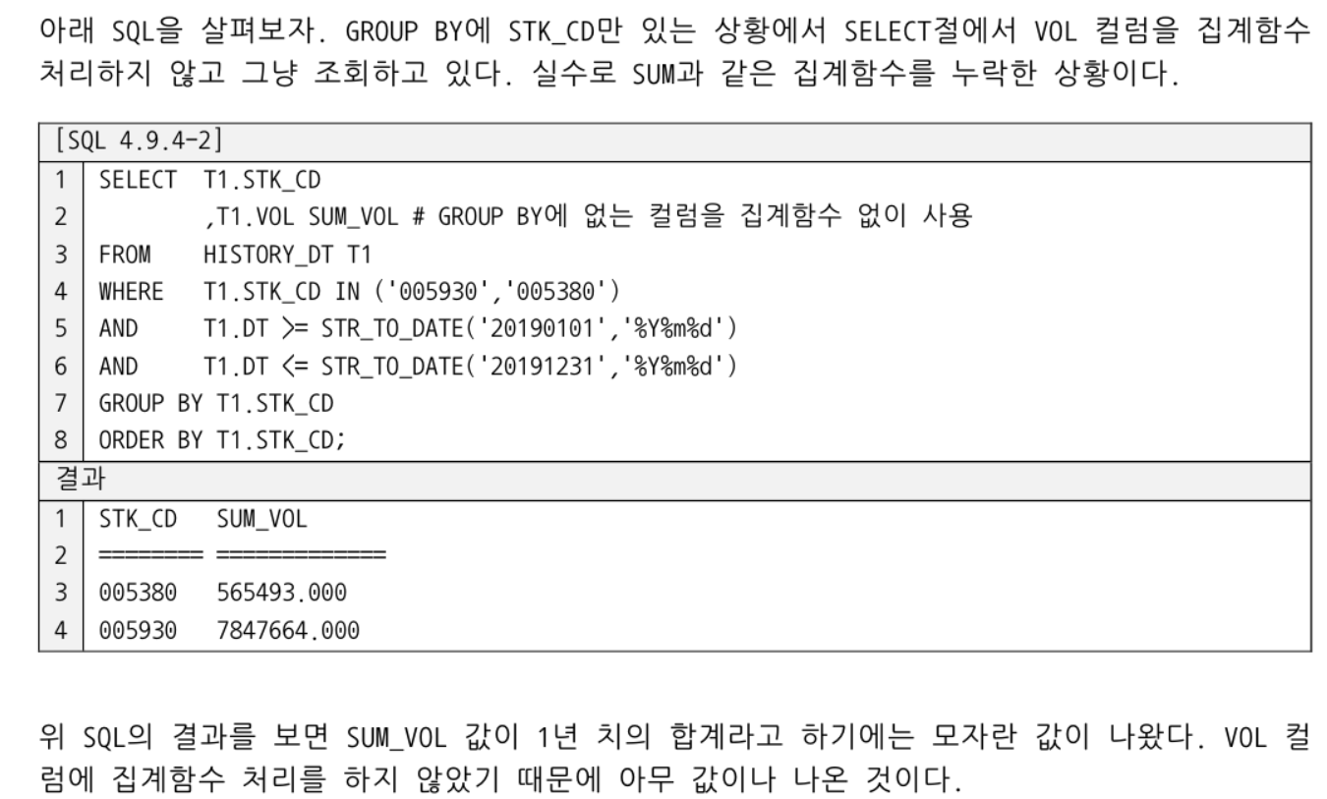
GROUP BY 사용 규칙

Slide 29
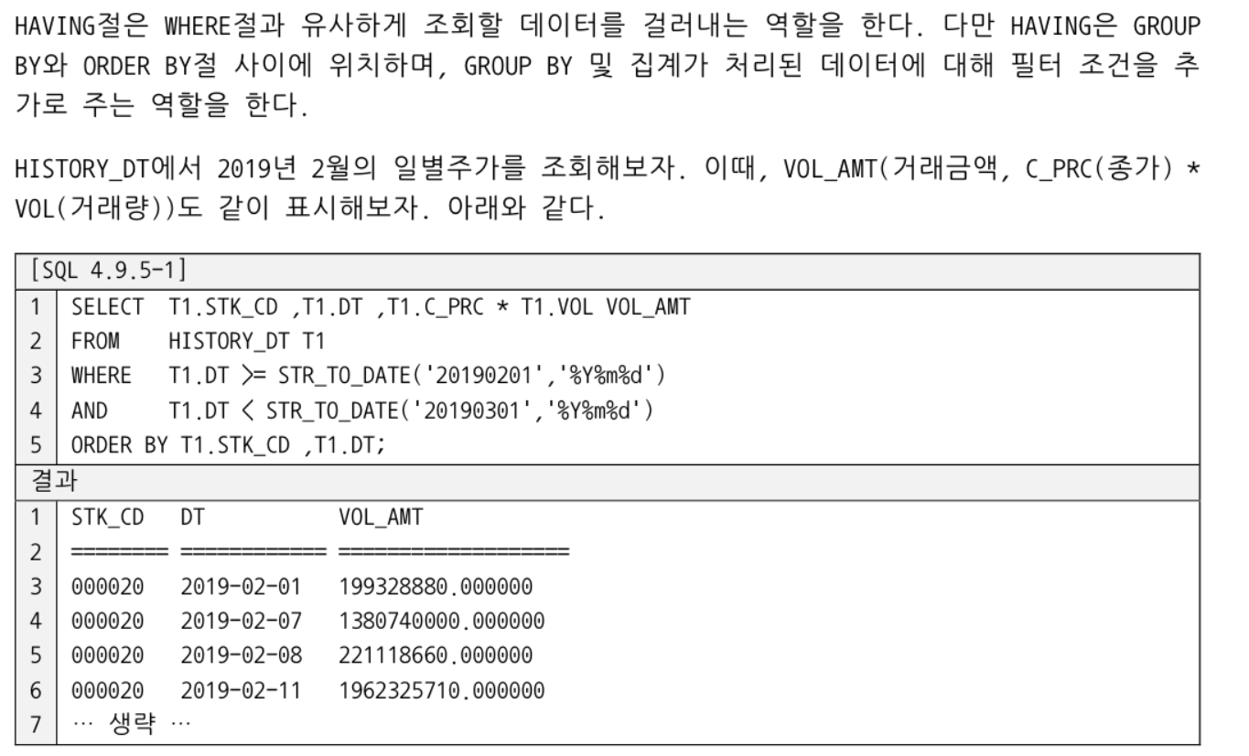
HAVING

Slide 30
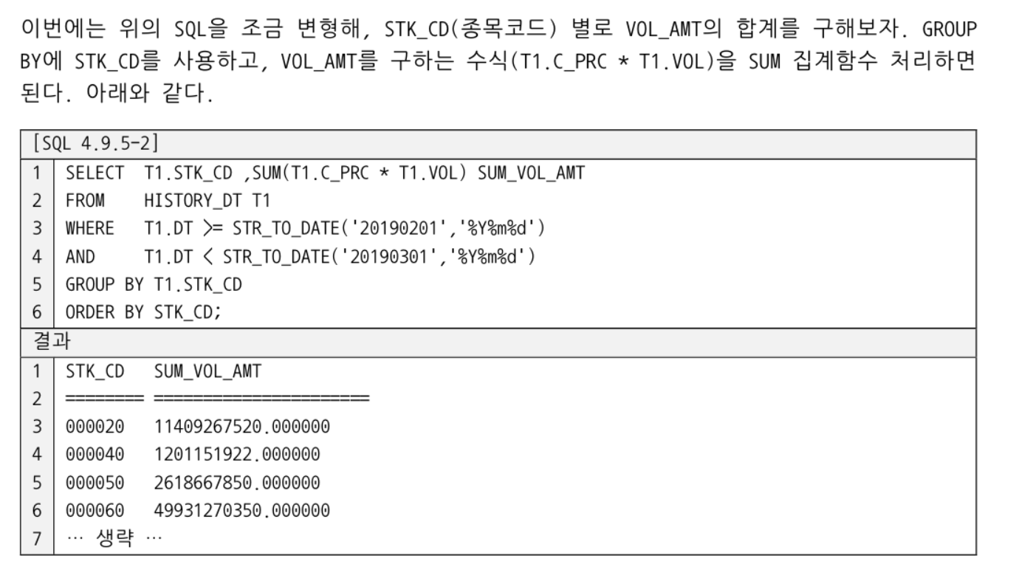
HAVING

Slide 31
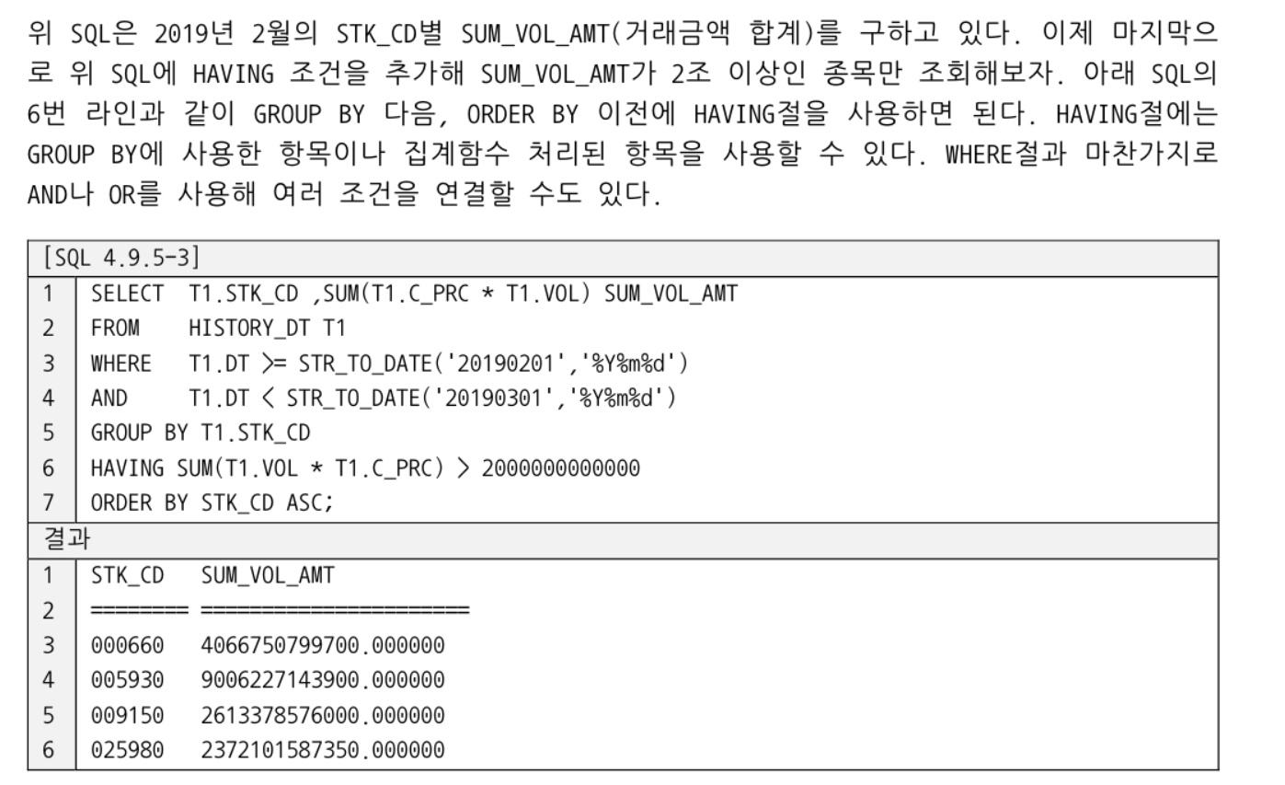
HAVING

Slide 32
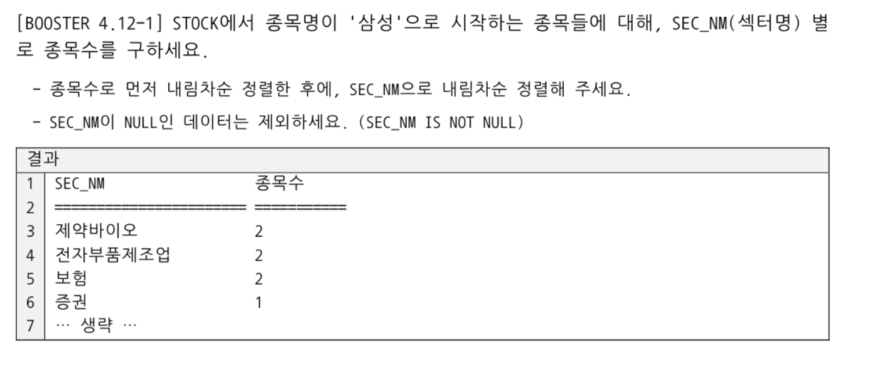
혼자 해보기

Slide 33
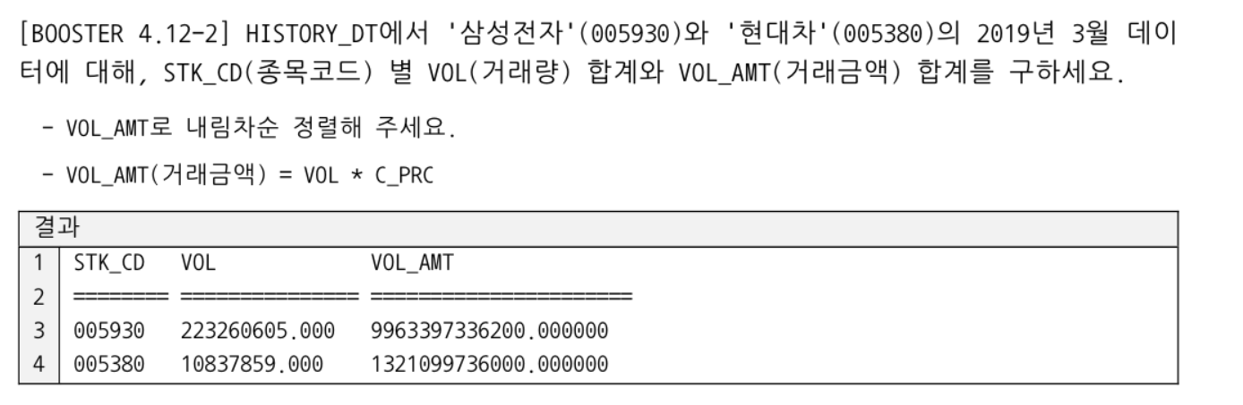
혼자 해보기

Slide 34
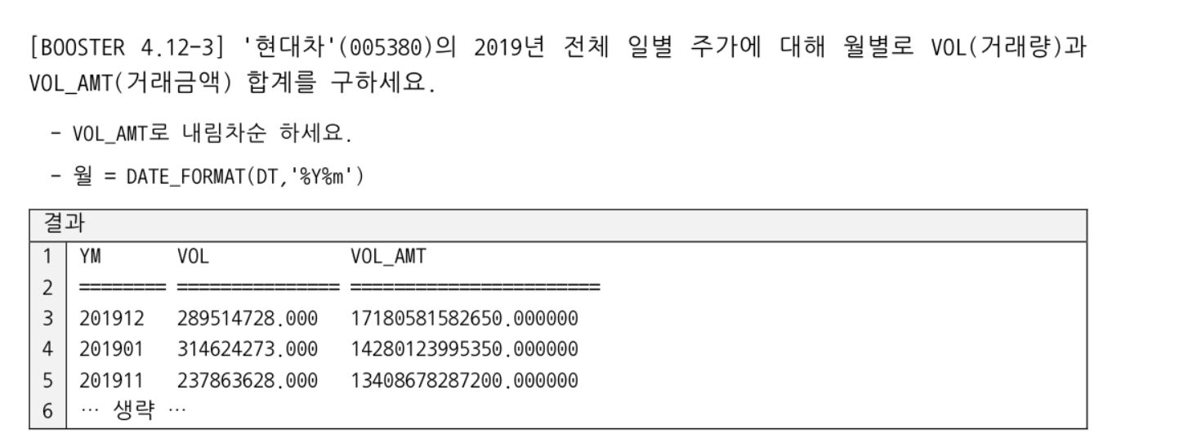
혼자 해보기

Slide 35
Chapter 03 데이터 조인

Slide 36
SECTION 02 조인
조인(Join)
조인
두 개 이상의 테이블을 서로 묶어서 하나의 결과 집합으로 만들어 내는 것
종류 : INNER JOIN, OUTER JOIN, CROSS JOIN, SELF JOIN
데이터베이스의 테이블
중복과 공간 낭비를 피하고 데이터의 무결성을 위해서 여러 개의 테이블로 분리하여 저장
분리된 테이블들은 서로 관계(Relation)를 가짐
1대 다 관계 보편적

Slide 37
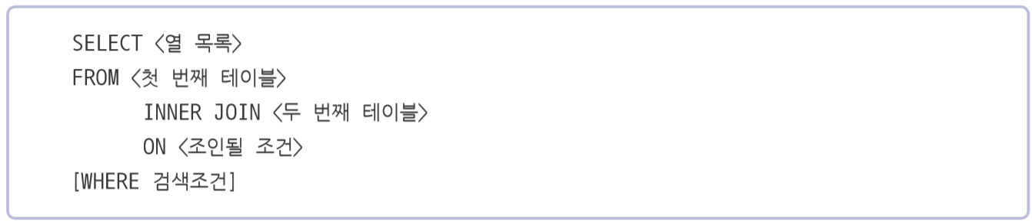
SECTION 02 조인
INNER JOIN(내부 조인)
조인 중에서 가장 많이 사용되는 조인
대개의 업무에서 조인은 INNER JOIN 사용
일반적으로 JOIN이라고 얘기하는 것이 이 INNER JOIN 지칭
사용 형식
JOIN만 써도 INNER JOIN으로 인식함

Slide 38
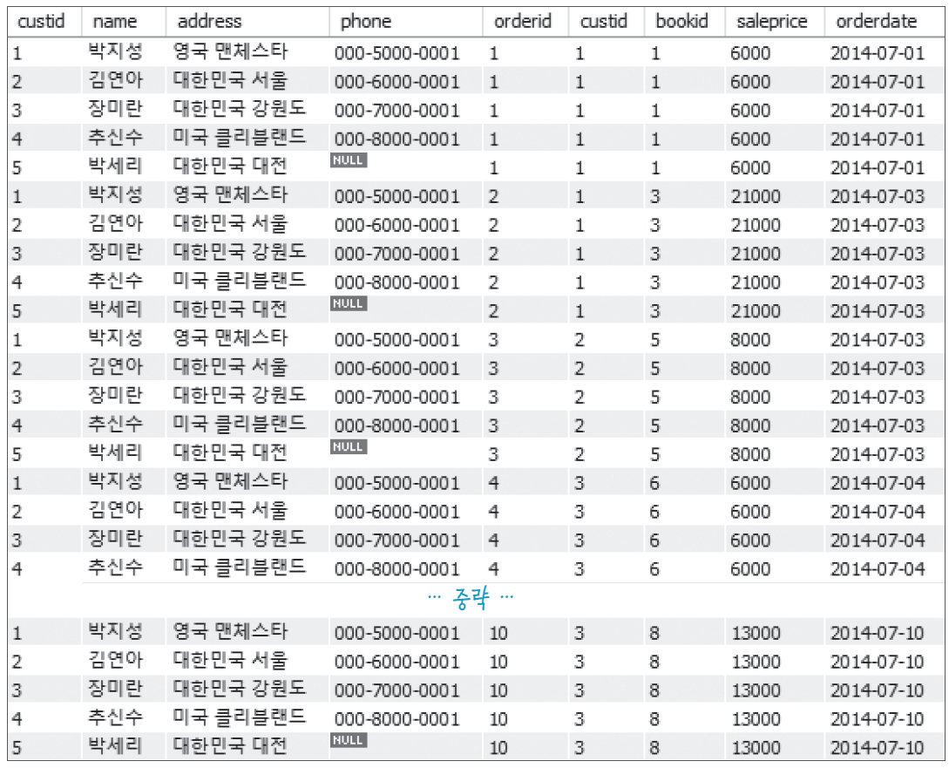
3. 두 개 이상 테이블에서 SQL 질의
Customer 테이블을 Orders 테이블과 조건 없이 연결해보자.
Customer와 Orders 테이블의 합체 결과 투플의 개수는 고객이 다섯 명이고
주문이 열 개이므로 5×10 해서 50이 된다.
SELECT *
FROM Customer, Orders;
그림 3-16 Customer와 Orders 테이블의 합체

Slide 39
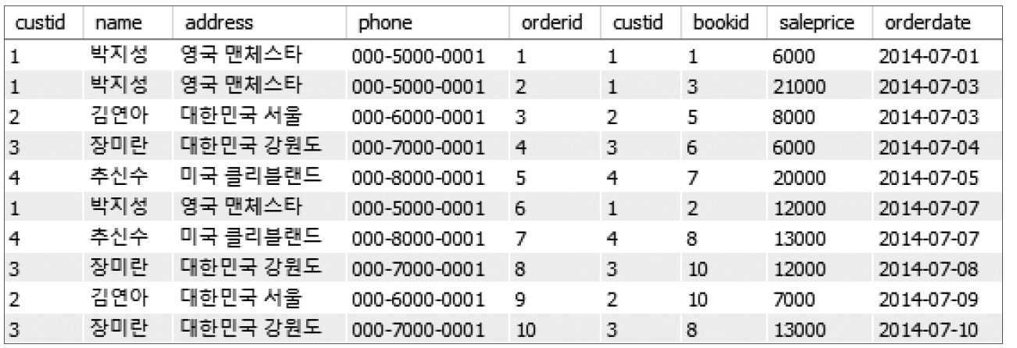
3. 두 개 이상 테이블에서 SQL 질의
조인_2개의 테이블을 합체해보자
질의 3-21 고객과 고객의 주문에 관한 데이터를 모두 보이시오.
SELECT * FROM Customer, Orders WHERE Customer.custid =Orders.custid;

Slide 40
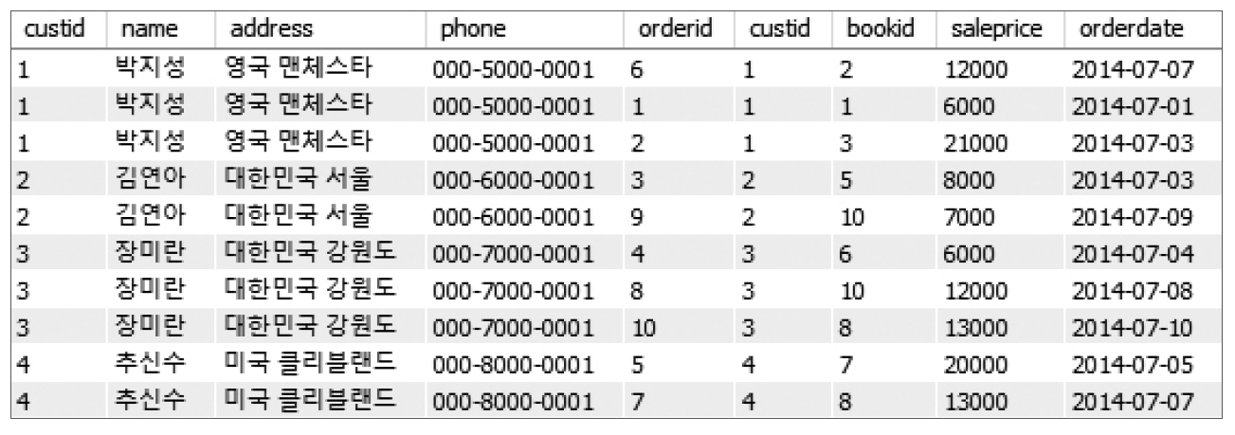
3. 두 개 이상 테이블에서 SQL 질의
조인_2개의 테이블을 합체해보자
질의 3-22 고객과 고객의 주문에 관한 데이터를 고객번호 순으로 정렬하여 보이시오.
SELECT * FROM Customer, Orders WHERE Customer.custid =Orders.custid ORDER BY Customer.custid;

Slide 41
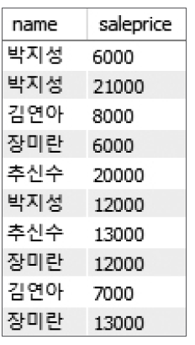
3. 두 개 이상 테이블에서 SQL 질의
조인_2개의 테이블을 합체해보자
질의 3-23 고객의 이름과 고객이 주문한 도서의 판매가격을 검색하시오.
SELECT name, saleprice FROM Customer, Orders WHERE Customer.custid =Orders.custid;

Slide 42
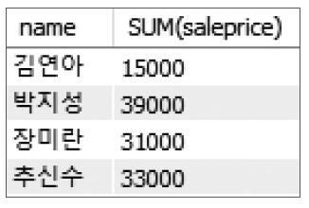
3. 두 개 이상 테이블에서 SQL 질의
조인_2개의 테이블을 합체해보자
질의 3-24 고객별로 주문한 모든 도서의 총 판매액을 구하고, 고객별로 정렬하시오.
SELECT name, SUM(saleprice) FROM Customer, Orders WHERE Customer.custid =Orders.custid GROUP BY Customer.name ORDER BY Customer.name;

Slide 43
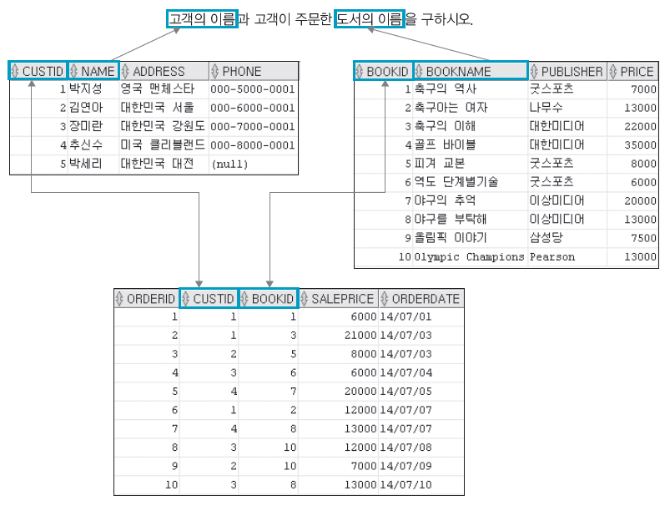
3. 두 개 이상 테이블에서 SQL 질의
조인_2개의 테이블을 합체해보자
그림 3-20 마당서점 데이터 간의 연결

Slide 44
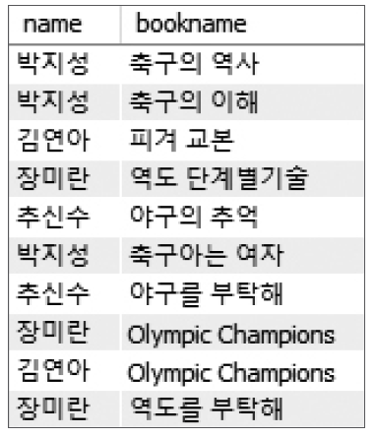
3. 두 개 이상 테이블에서 SQL 질의
조인_2개의 테이블을 합체해보자
질의 3-25 고객의 이름과 고객이 주문한 도서의 이름을 구하시오.
SELECT Customer.name, Book.bookname FROM Customer, Orders, Book WHERE Customer.custid =Orders.custid AND Orders.bookid =Book.bookid;

Slide 45
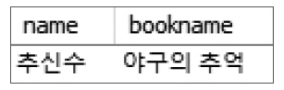
3. 두 개 이상 테이블에서 SQL 질의
조인_2개의 테이블을 합체해보자
질의 3-26 가격이 20,000원인 도서를 주문한 고객의 이름과 도서의 이름을 구하시오.
SELECT Customer.name, Book.bookname FROM Customer, Orders, Book WHERE Customer.custid =Orders.custid AND Orders.bookid =Book.bookid AND Book.price =20000;

Slide 46
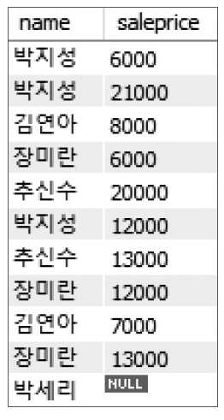
3. 두 개 이상 테이블에서 SQL 질의
조인_2개의 테이블을 합체해보자
외부조인
질의 3-27 도서를 구매하지 않은 고객을 포함하여 고객의 이름과 고객이 주문한 도서의 판매가격을 구하시오.
SELECT Customer.name, saleprice FROM Customer LEFT OUTER JOIN Orders ON Customer.custid =Orders.custid;

Slide 47
3. 두 개 이상 테이블에서 SQL 질의
조인_2개의 테이블을 합체해보자
표 3-9 조인 문법
명령 | 문법 | 설명
일반 조인 | SELECT <속성들> FROM 테이블1, 테이블2 WHERE <조인조건> AND <검색조건> | SQL 문에서는 주로 동등조인을 사용함. 두 가지 문법 중 하나를 사용할 수 있음.
 | SELECT <속성들> FROM 테이블1 INNER JOIN 테이블2 ON <조인조건> WHERE <검색조건>
외부조인 | SELECT <속성들> FROM 테이블1 {LEFT |RIGHT |FULL [OUTER]} JOIN 테이블2 ON <조인조건> WHERE <검색조건> | 외부조인은 FROM 절에 조인 종류를 적고 ON을 이용하여 조인조건을 명시함.

Slide 48
Chapter 04 주식 데이터 조인

Slide 49
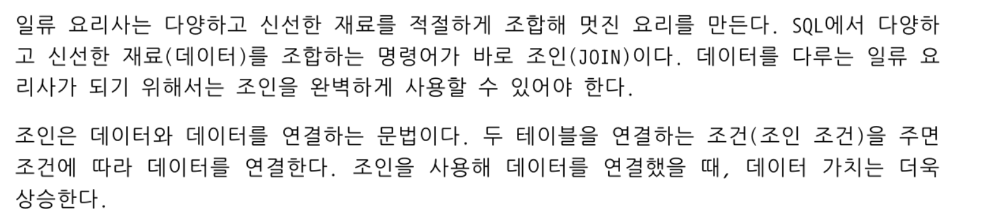
INNER JOIN

Slide 50
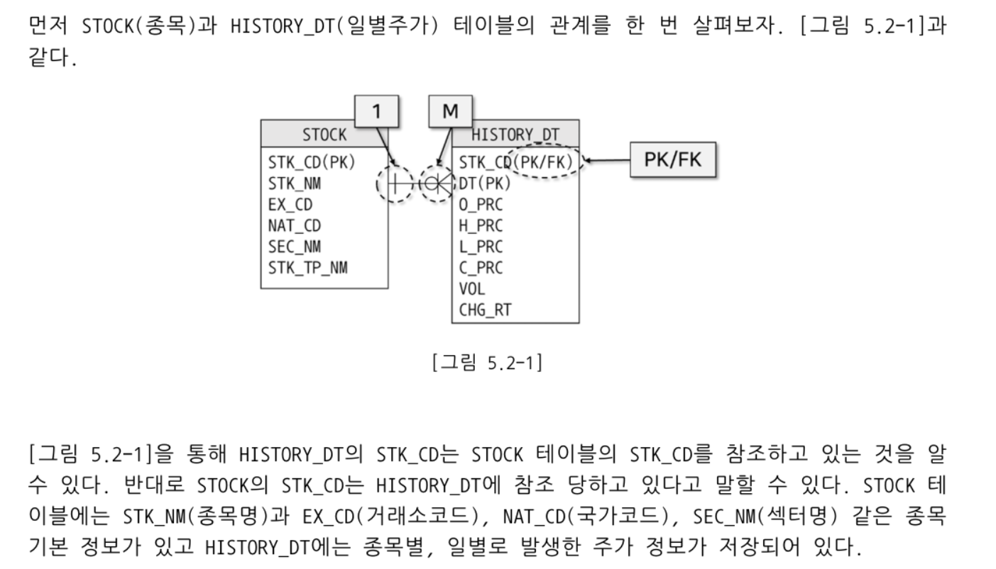
INNER JOIN

Slide 51
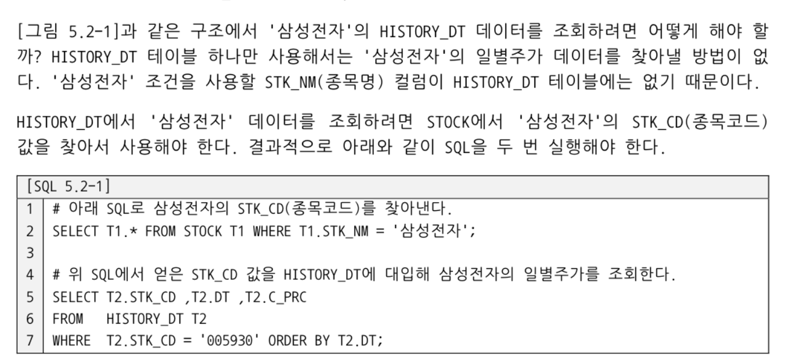
INNER JOIN

Slide 52
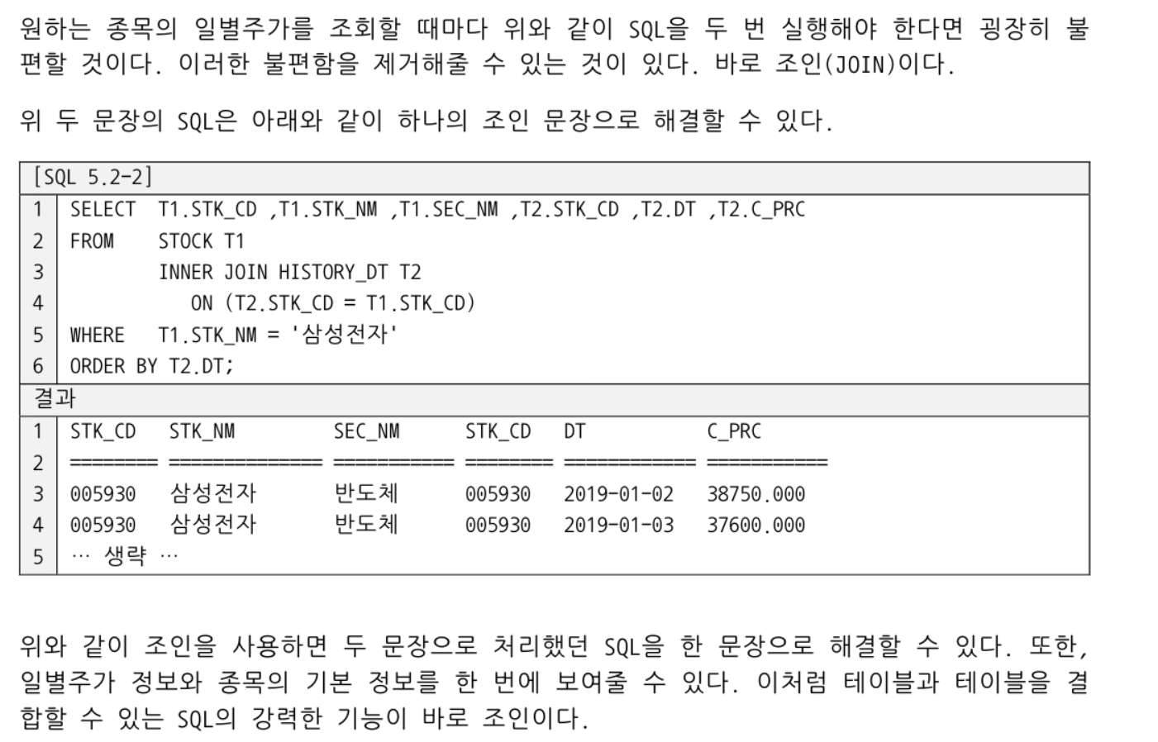
INNER JOIN

Slide 53
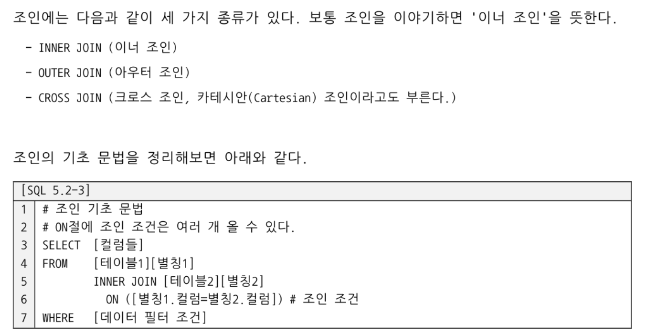
INNER JOIN

Slide 54
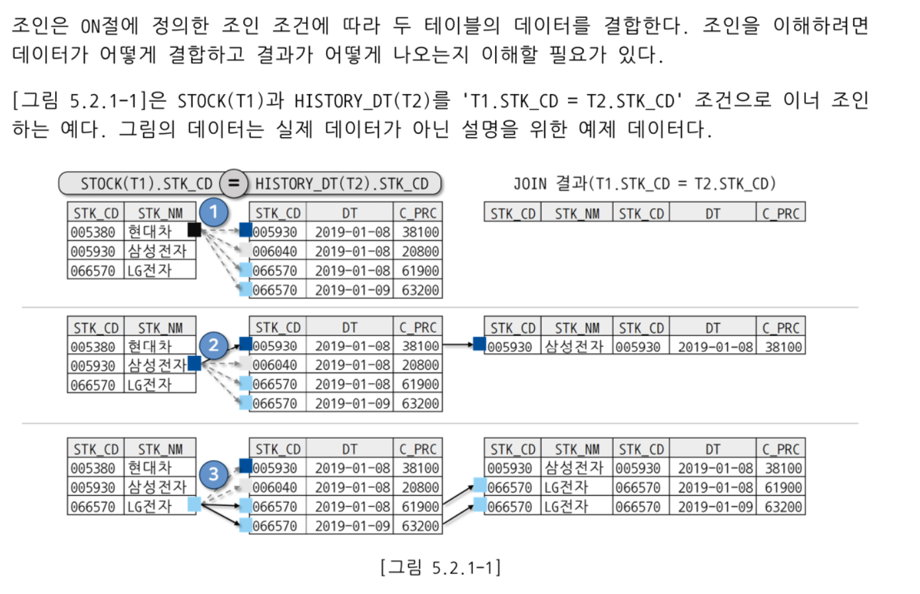
INNER 조인의 원리

Slide 55

INNER 조인의 원리

Slide 56

JOIN 의 처리 과정

Slide 57

JOIN 의 처리 과정

Slide 58

INNER 조인 예 (1)

Slide 59


INNER 조인 예 (2)

Slide 60

INNER 조인 예 (3)

Slide 61

FILTER 조건과 JOIN 조건

Slide 62

FILTER 조건과 JOIN 조건

Slide 63

FILTER 조건과 JOIN 조건

Slide 64

FILTER 조건과 JOIN 조건

Slide 65

JOIN 과 GROUP BY

Slide 66


JOIN 과 GROUP BY

Slide 67

혼자 해보기

Slide 68

혼자 해보기

Slide 69

혼자 해보기

Slide 70
Chapter 05 주식 데이터 분석

Slide 71

거래량과 거래 금액

Slide 72

거래량과 거래 금액

Slide 73

원을 억원으로 변경

Slide 74

반올림

Slide 75

컬럼명에 특수 문자 사용

Slide 76

거래량과 거래 금액 조회

Slide 77

등락률

Slide 78

등락률

Slide 79

등락률

Slide 80


등락률

Slide 81

등락률

Slide 82


등락률

Slide 83

수익률

Slide 84

수익률

Slide 85

수익률

Slide 86
혼자 해보기

Slide 87
혼자 해보기

Slide 88
혼자 해보기

Slide 89

혼자 해보기

Slide 90

혼자 해보기

Slide 91
Chapter 06 부속 질의

Slide 92

부속질의
부속질의(subquery)란?
하나의 SQL 문 안에 다른 SQL 문이 중첩된(nested) 질의
다른 테이블에서 가져온 데이터로 현재 테이블에 있는 정보를 찾거나 가공할 때 사용
보통 데이터가 대량일 때 데이터를 모두 합쳐서 연산하는 조인보다 필요한 데이터만 찾아서 공급해주는 부속질의가 성능이 더 좋음
주질의(main query, 외부질의)와 부속질의(sub query, 내부질의)로 구성됨
그림 4-2 부속질의

Slide 93


3. 두 개 이상 테이블에서 SQL 질의
부속질의_SQL 문 내에 또 다른 SQL 문을 작성해보자
질의 3-28 가장 비싼 도서의 이름을 보이시오.
SELECT bookname FROM Book WHERE price = ( SELECT MAX(price) FROM Book);
그림 3-21 부속질의의 실행 순서

Slide 94


3. 두 개 이상 테이블에서 SQL 질의
부속질의_SQL 문 내에 또 다른 SQL 문을 작성해보자
질의 3-29 도서를 구매한 적이 있는 고객의 이름을 검색하시오.
SELECT name FROM Customer WHERE custid IN (SELECT custid FROM Orders);
질의 3-30 대한미디어에서 출판한 도서를 구매한 고객의 이름을 보이시오.
SELECT name FROM Customer WHERE custid IN (SELECT custid FROM Orders WHERE bookid IN (SELECT bookid FROM Book WHERE publisher='대한미디어'));

Slide 95

3. 두 개 이상 테이블에서 SQL 질의
부속질의_SQL 문 내에 또 다른 SQL 문을 작성해보자
그림 3-22 3단계 부속질의의 실행 순서

Slide 96

3. 두 개 이상 테이블에서 SQL 질의
부속질의_SQL 문 내에 또 다른 SQL 문을 작성해보자
그림 3-23 3단계 부속질의의 실행 순서와 데이터 예

Slide 97

3. 두 개 이상 테이블에서 SQL 질의
부속질의_SQL 문 내에 또 다른 SQL 문을 작성해보자
상관 부속질의(correlated subquery)는 상위 부속질의의 투플을 이용하여
하위 부속질의를 계산함. 즉 상위 부속질의와 하위 부속질의가 독립적이지 않고
서로 관련을 맺고 있음.
질의 3-31 출판사별로 출판사의 평균 도서 가격보다 비싼 도서를 구하시오.
SELECT b1.bookname
FROM Book b1
WHERE b1.price > (SELECT avg(b2.price)
FROM Book b2
WHERE b2.publisher=b1.publisher);

Slide 98

3. 두 개 이상 테이블에서 SQL 질의
부속질의_SQL 문 내에 또 다른 SQL 문을 작성해보자
그림 3-24 상관 부속질의의 데이터 예

Slide 99
부속질의
표 4-6 부속질의의 종류
명칭 | 위치 | 영문 및 동의어 | 설명
스칼라 부속질의 | SELECT 절 | scalar subquery | SELECT 절에서 사용되며 단일 값을 반환하기 때문에 스칼라 부속질의라고 함.
인라인 뷰 | FROM 절 | inline view, table subquery | FROM 절에서 결과를 뷰(view) 형태로 반환하기 때문에 인라인 뷰라고 함.
중첩질의 | WHERE 절 | nested subquery, predicate subquery | WHERE 절에 술어와 같이 사용되며 결과를 한정시키기 위해 사용됨. 상관 혹은 비상관 형태.

Slide 100

1. 스칼라 부속질의 – SELECT 부속질의
스칼라 부속질의(scalar subquery)란?
SELECT 절에서 사용되는 부속질의로, 부속질의의 결과 값을 단일 행, 단일 열의 스칼라 값으로 반환함
원칙적으로 스칼라 값이 들어갈 수 있는 모든 곳에 사용 가능하며, 일반적으로 SELECT 문과 UPDATE SET 절에 사용됨
주질의와 부속질의와의 관계는 상관/비상관 모두 가능함
그림 4-3 스칼라 부속질의

Slide 101

1. 스칼라 부속질의 – SELECT 부속질의
질의 4-12 마당서점의 고객별 판매액을 보이시오(고객이름과 고객별 판매액을 출력).
SELECT ( SELECT name
FROM Customer cs
WHERE cs.custid=od.custid ) ‘name’, SUM(saleprice) ‘total’
FROM Orders od
GROUP BY od.custid;

Slide 102

1. 스칼라 부속질의 – SELECT 부속질의
그림 4-4 마당서점의 고객별 판매액

Slide 103

1. 스칼라 부속질의 – SELECT 부속질의
질의 4-12 Orders 테이블에 각 주문에 맞는 도서이름을 입력하시오.
UPDATE Orders
SET bookname = ( SELECT bookname
FROM Book
WHERE Book.bookid=Orders.bookid );

Slide 104

2. 인라인 뷰- FROM 부속질의
인라인 뷰(inline view)란?
FROM 절에서 사용되는 부속질의
테이블 이름 대신 인라인 뷰 부속질의를 사용하면 보통의 테이블과 같은 형태로 사용할 수 있음
부속질의 결과 반환되는 데이터는 다중 행, 다중 열이어도 상관없음
다만 가상의 테이블인 뷰 형태로 제공되어 상관 부속질의로 사용될 수는 없음
질의 4-14 고객번호가 2 이하인 고객의 판매액을 보이시오(고객이름과 고객별 판매액 출력).
SELECT cs.name, SUM(od.saleprice) ‘total’
FROM (SELECT custid, name
FROM Customer
WHERE custid <= 2) cs,
Orders od
WHERE cs.custid=od.custid
GROUP BY cs.name;

Slide 105

2. 인라인 뷰- FROM 부속질의
그림 4-5 인라인 뷰

Slide 106
3. 중첩질의 – WHERE 부속질의
중첩질의(nested subquery) : WHERE 절에서 사용되는 부속질의
WHERE 절은 보통 데이터를 선택하는 조건 혹은 술어(predicate)와 같이 사용됨 → 중첩질의를 술어 부속질의(predicate subquery)라고도 함
표 4-7 중첩질의 연산자의 종류
술어 | 연산자 | 반환 행 | 반환 열 | 상관
비교 | =, ＞, ＜, ＞=, ＜=, ＜＞ | 단일 | 단일 | 가능
집합 | IN, NOT IN | 다중 | 단일 | 가능
한정(quantified) | ALL, SOME(ANY) | 다중 | 단일 | 가능
존재 | EXISTS, NOT EXISTS | 다중 | 다중 | 필수

Slide 107


3. 중첩질의 – WHERE 부속질의
비교 연산자 부속질의가 반드시 단일 행, 단일 열을 반환해야 하며, 아닐 경우 질의를 처리할 수 없음
질의 4-15 평균 주문금액 이하의 주문에 대해서 주문번호와 금액을 보이시오.
SELECT orderid, saleprice
FROM Orders
WHERE saleprice <= (SELECT AVG(saleprice)
FROM Orders);
질의 4-16 각 고객의 평균 주문금액보다 큰 금액의 주문 내역에 대해서 주문번호, 고객번호, 금액을 보이시오.
SELECT orderid, custid, saleprice
FROM Orders od
WHERE saleprice > (SELECT AVG(saleprice)
FROM Orders so
WHERE od.custid=so.custid);

Slide 108

3. 중첩질의 – WHERE 부속질의
IN, NOT IN
IN 연산자는 주질의 속성 값이 부속질의에서 제공한 결과 집합에 있는지 확인하는 역할을 함
IN 연산자는 부속질의의 결과 다중 행을 가질 수 있음
주질의는 WHERE 절에 사용되는 속성 값을 부속질의의 결과 집합과 비교해 하나라도 있으면 참이 됨
NOT IN은 이와 반대로 값이 존재하지 않으면 참이 됨
질의 4-17 대한민국에 거주하는 고객에게 판매한 도서의 총판매액을 구하시오.
SELECT SUM(saleprice) ‘total’
FROM Orders
WHERE custid IN (SELECT custid
FROM Customer
WHERE address LIKE '%대한민국%');

Slide 109


3. 중첩질의 – WHERE 부속질의
ALL, SOME(ANY)
ALL은 모두, SOME(ANY)은 어떠한(최소한 하나라도)이라는 의미
구문 구조
질의 4-18 3번 고객이 주문한 도서의 최고 금액보다 더 비싼 도서를 구입한 주문의 주문번호와 금액을 보이시오.
SELECT orderid, saleprice
FROM Orders
WHERE saleprice > ALL (SELECT saleprice
FROM Orders
WHERE custid='3');

Slide 110

3. 중첩질의 – WHERE 부속질의
EXISTS, NOT EXISTS
데이터의 존재 유무를 확인하는 연산자
주질의에서 부속질의로 제공된 속성의 값을 가지고 부속질의에 조건을 만족하여 값이 존재하면 참이 되고, 주질의는 해당 행의 데이터를 출력함
NOT EXIST의 경우 이와 반대로 동작함
구문 구조
질의 4-19 EXISTS 연산자로 대한민국에 거주하는 고객에게 판매한 도서의 총 판매액을 구하시오.
SELECT SUM(saleprice) ‘total’
FROM Orders od
WHERE EXISTS (SELECT *
FROM Customer cs
WHERE address LIKE '%대한민국%' AND cs.custid=od.custid);

Slide 111
Chapter 07 주식 데이터 부속 질의

Slide 112

서브 쿼리

Slide 113

기초 테이블

Slide 114

기초 테이블

Slide 115


기초 테이블

Slide 116

SELECT 서브 쿼리

Slide 117

SELECT 서브 쿼리

Slide 118

SELECT 서브 쿼리

Slide 119

SELECT 서브 쿼리

Slide 120

SELECT 서브 쿼리

Slide 121


단독 서브 쿼리와 상관 서브 쿼리

Slide 122

단독 서브 쿼리와 상관 서브 쿼리

Slide 123


WHERE 절 서브 쿼리

Slide 124


인라인 뷰

Slide 125

혼자서 해보기

Slide 126

혼자서 해보기

Slide 127

혼자서 해보기

Slide 128
Chapter 08 테이블 수정

Slide 129
1. CREATE 문
테이블 구성, 속성과 속성에 관한 제약 정의, 기본키 및 외래키를 정의하는 명령
PRIMARY KEY : 기본키를 정할 때 사용
FOREIGN KEY : 외래키를 지정할 때 사용
ON UPDATE와 ON DELETE : 외래키 속성의 수정과 투플 삭제 시 동작을 나타냄
CREATE 문의 기본 문법
CREATE TABLE 테이블이름
( { 속성이름 데이터타입
[NOT NULL | UNIQUE | DEFAULT 기본값 | CHECK 체크조건]
}
[PRIMARY KEY 속성이름(들)]
{[FOREIGN KEY 속성이름 REFERENCES 테이블이름(속성이름)]
[ON DELETE [CASCADE┃SET NULL]
}
)

Slide 130
1. CREATE 문
질의 3-34 다음과 같은 속성을 가진 NewBook 테이블을 생성하시오. 정수형은 INTEGER를 사용하며 문자형은 가변형 문자타입인 VARCHAR을 사용한다. bookid(도서번호)-INTEGER bookname(도서이름)-VARCHAR(20) publisher(출판사)-VARCHAR(20) price(가격)-INTEGER
CREATE TABLE NewBook ( bookid INTEGER, bookname VARCHAR(20), publisher VARCHAR(20), price INTEGER);
※ 기본키를 지정하고 싶다면 다음과 같이 생성한다.
CREATE TABLE NewBook (
bookid INTEGER,
bookname VARCHAR(20),
publisher VARCHAR(20),
price INTEGER,
PRIMARY KEY (bookid));
CREATE TABLE NewBook (
bookid INTEGER PRIMARY KEY,
bookname VARCHAR(20),
publisher VARCHAR(20),
price INTEGER);
=

Slide 131
1. CREATE 문
※ bookid 속성이 없어서 두 개의 속성 bookname, publisher가 기본키가 된다면 괄호를 사용하여
복합키를 지정한다.
※ NewBook 테이블의 CREATE 문에 좀 더 복잡한 제약사항을 추가한다.
CREATE TABLE NewBook (
bookname VARCHAR(20),
publisher VARCHAR(20),
price INTEGER,
PRIMARY KEY (bookname, publisher));
bookname은 NULL 값을 가질 수 없고, publisher는 같은 값이 있으면 안 된다. price에 값이 입력되지 않을 경우 기본 값 10000을 저장한다. 또 가격은 최소 1,000원 이상으로 한다.
CREATE TABLE NewBook (
bookname VARCHAR(20) NOT NULL,
publisher VARCHAR(20) UNIQUE,
price INTEGER DEFAULT 10000 CHECK(price > 1000),
PRIMARY KEY (bookname, publisher));

Slide 132
1. CREATE 문
질의 3-35 다음과 같은 속성을 가진 NewCustomer 테이블을 생성하시오. custid(고객번호) - INTEGER, 기본키 name(이름) – VARCHAR(40) address(주소) – VARCHAR(40) phone(전화번호) – VARCHAR(30)
CREATE TABLE NewCustomer ( custid INTEGER PRIMARY KEY, name VARCHAR(40), address VARCHAR(40), phone VARCHAR(30) );

Slide 133
1. CREATE 문
질의 3-36 다음과 같은 속성을 가진 NewOrders 테이블을 생성하시오. orderid(주문번호) - INTEGER, 기본키 custid(고객번호) - INTEGER, NOT NULL 제약조건, 외래키(NewCustomer.custid, 연쇄삭제) bookid(도서번호) - INTEGER, NOT NULL 제약조건 saleprice(판매가격) - INTEGER orderdate(판매일자) – DATE
CREATE TABLE NewOrders ( orderid INTEGER, custid INTEGER NOT NULL, bookid INTEGER NOT NULL, saleprice INTEGER, orderdate DATE, PRIMARY KEY (orderid), FOREIGN KEY (custid) REFERENCES NewCustomer(custid) ON DELETE CASCADE );

Slide 134
1. CREATE 문
외래키 제약조건을 명시할 때는 반드시 참조되는 테이블(부모 릴레이션)이
존재해야 하며 참조되는 테이블의 기본키여야 함
외래키 지정 시 ON DELETE 또는 ON UPDATE 옵션은 참조되는 테이블의 튜플이 삭제되거나 수정될 때 취할 수 있는 동작을 지정함
NO ACTION은 어떠한 동작도 취하지 않음.
표 3-10 데이터 타입 종류
데이터 타입 | 설명 | ANSI SQL 표준 타입
INTEGER INT | 4바이트 정수형 | INTEGER, INT SMALLINT
NUMERIC(m,d) DECIMAL(m,d) | 전체자리수 m, 소수점이하 자리수 d를 가진 숫자형 | DECIMAL(p, s) NUMERIC[(p,s)]
CHAR(n) | 문자형 고정길이, 문자를 저장하고 남은 공간은 공백으로 채운다. | CHARACTER(n) CHAR(n)
VARCHAR(n) | 문자형 가변길이 | CHARACTER VARYING(n) CHAR VARYING(n)
DATE | 날짜형, 연도, 월, 날, 시간을 저장한다.

Slide 135
2. ALTER 문
ALTER 문은 생성된 테이블의 속성과 속성에 관한 제약을 변경하며,
기본키 및 외래키를 변경함
ADD, DROP은 속성을 추가하거나 제거할 때 사용함
MODIFY는 속성의 기본값을 설정하거나 삭제할 때 사용함
ADD <제약이름>, DROP <제약이름>은 제약사항을 추가하거나 삭제할 때 사용함
ALTER 문의 기본 문법
ALTER TABLE 테이블이름
[ADD 속성이름 데이터타입]
[DROP COLUMN 속성이름]
[MODIFY 속성이름 데이터타입]
[MODIFY 속성이름 [NULL┃NOT NULL]]
[ADD PRIMARY KEY(속성이름)]
[[ADD┃DROP] 제약이름]

Slide 136
2. ALTER 문
질의 3-37 NewBook 테이블에 VARCHAR(13)의 자료형을 가진 isbn 속성을 추가하시오.
ALTER TABLE NewBook ADD isbn VARCHAR(13);
질의 3-38 NewBook 테이블의 isbn 속성의 데이터 타입을 INTEGER형으로 변경하시오.
ALTER TABLE NewBook MODIFY isbn INTEGER;
질의 3-39 NewBook 테이블의 isbn 속성을 삭제하시오.
ALTER TABLE NewBook DROP COLUMN isbn;
질의 3-40 NewBook 테이블의 bookid 속성에 NOT NULL 제약조건을 적용하시오.
ALTER TABLE NewBook MODIFY bookid INTEGER NOT NULL;
질의 3-41 NewBook 테이블의 bookid 속성을 기본키로 변경하시오.
ALTER TABLE NewBook ADD PRIMARY KEY(bookid);

Slide 137
3. DROP 문
DROP 문은 테이블을 삭제하는 명령
DROP 문은 테이블의 구조와 데이터를 모두 삭제하므로 사용에 주의해야 함
(데이터만 삭제하려면 DELETE 문을 사용함).
DROP문의 기본 문법
DROP TABLE 테이블이름
질의 3-42 NewBook 테이블을 삭제하시오.
DROP TABLE NewBook;
질의 3-43 NewCustomer 테이블을 삭제하시오. 만약 삭제가 거절된다면 원인을 파악하고 관련된 테이블을 같이 삭제하시오(NewOrders 테이블이 NewCustomer를 참조하고 있음).
DROP TABLE NewCustomer;

Slide 138
Chapter 09
데이터 추가 수정 삭제

Slide 139

1. INSERT 문
INSERT 문은 테이블에 새로운 투플을 삽입하는 명령임.
INSERT 문의 기본 문법
INSERT INTO 테이블이름[(속성리스트)]
VALUES (값리스트);
질의 3-44 Book 테이블에 새로운 도서 ‘스포츠 의학’을 삽입하시오. 스포츠 의학은 한솔의학서적에서 출간했으며 가격은 90,000원이다.
INSERT INTO Book(bookid, bookname, publisher, price)
VALUES (11, '스포츠 의학', '한솔의학서적', 90000);

Slide 140

1. INSERT 문
질의 3-45 Book 테이블에 새로운 도서 ‘스포츠 의학’을 삽입하시오. 스포츠 의학은 한솔의학서적에서 출간했으며 가격은 미정이다.
INSERT INTO Book(bookid, bookname, publisher)
VALUES (14, '스포츠 의학', '한솔의학서적');

Slide 141

1. INSERT 문
대량 삽입(bulk insert)이란 한꺼번에 여러 개의 투플을 삽입하는 방법임.
질의 3-46 수입도서 목록(Imported_book)을 Book 테이블에 모두 삽입하시오. (Imported_book 테이블은 스크립트 Book 테이블과 같이 이미 만들어져 있음)
INSERT INTO Book(bookid, bookname, price, publisher)
SELECT bookid, bookname, price, publisher
FROM Imported_book;

Slide 142

2. UPDATE 문
UPDATE 문은 특정 속성 값을 수정하는 명령이다.
UPDATE 문의 기본 문법
UPDATE 테이블이름
SET 속성이름1=값1[, 속성이름2=값2, ...]
[WHERE <검색조건>];
질의 3-47 Customer 테이블에서 고객번호가 5인 고객의 주소를 ‘대한민국 부산’으로 변경하시오.
SET SQL_SAFE_UPDATES=0; /* Safe Updates 옵션 미 해제 시 실행 */
UPDATE Customer
SET address='대한민국 부산'
WHERE custid=5;

Slide 143

2. UPDATE 문
질의 3-48 Book 테이블에서 14번 ‘스포츠 의학’의 출판사를 imported_book 테이블의 21번 책의 출판사와 동일하게 변경하시오.
UPDATE Book
SET publisher = (SELECT publisher
FROM imported_book
WHERE bookid = '21')
WHERE bookid = '14' ;

Slide 144
3. DELETE 문
DELETE 문은 테이블에 있는 기존 투플을 삭제하는 명령
DELETE 문의 기본 문법
DELETE FROM 테이블이름
[WHERE 검색조건];

Slide 145

3. DELETE 문
질의 3-49 Book 테이블에서 도서번호가 11인 도서를 삭제하시오.
DELETE FROM Book
WHERE bookid = '11';
질의 3-50 모든 고객을 삭제하시오.
DELETE FROM Customer;

Slide 146
Chapter 10
고급 쿼리

Slide 147

Top N 과 Limit

Slide 148


Top N 과 Limit

Slide 149

WITH

Slide 150


WITH

Slide 151

혼자서 해보기

Slide 152

혼자서 해보기

Slide 153

혼자서 해보기

Slide 154

Rank

Slide 155

Rank

Slide 156

Rank

Slide 157

Rank

Slide 158

Rank

Slide 159

혼자 해보기

Slide 160

혼자 해보기

Slide 161

Partion by

Slide 162


Partion by

Slide 163

Partion by

Slide 164

Partion by

Slide 165

Partion by

Slide 166

혼자서 해보기

Slide 167

혼자서 해보기

